Slide 1
TARTÓSZERKEZETEK V.
Fa oszlopok/nyomott elemek méretezése

Slide 2
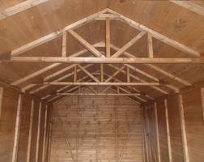
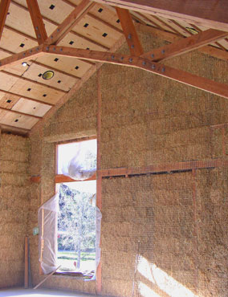
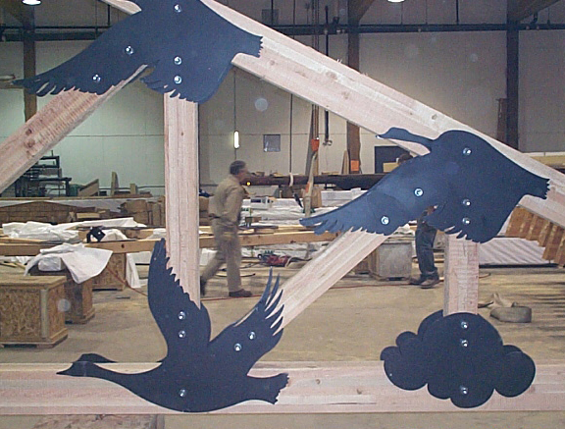
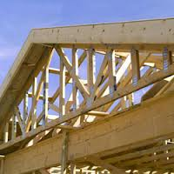
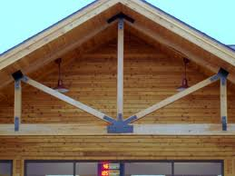
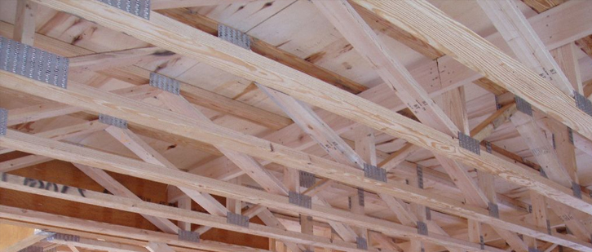
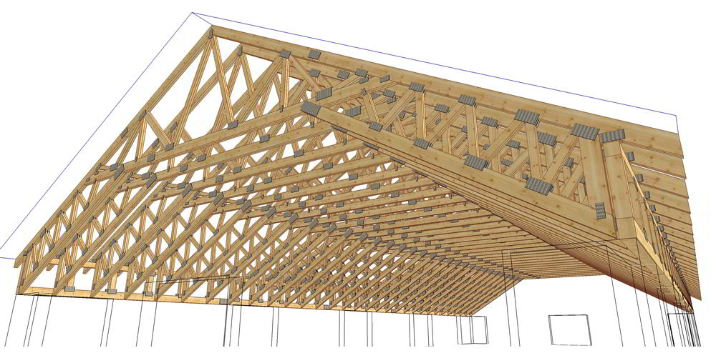
Fa oszlopok/nyomott elemek méretezése
NYOMOTT RÚD → RÁCSOS TARTÓ
Hol találkozhatunk velünk?

Slide 3
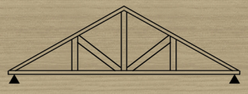
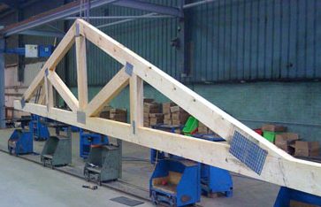
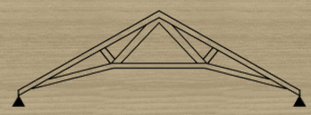
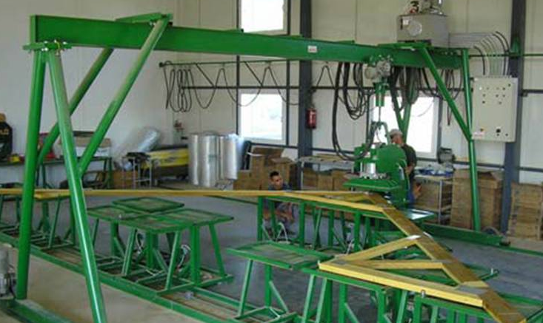
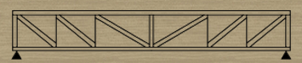
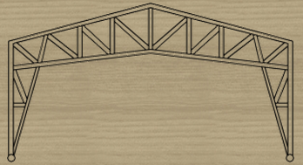
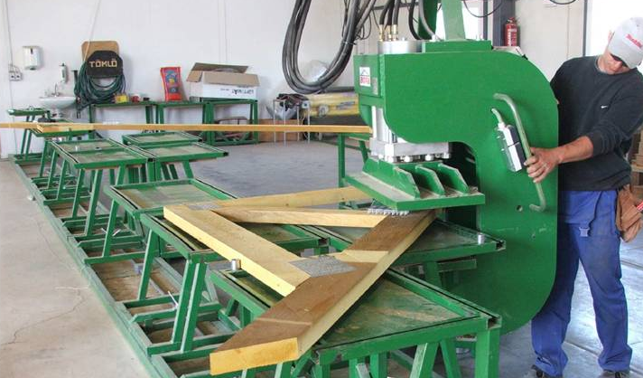
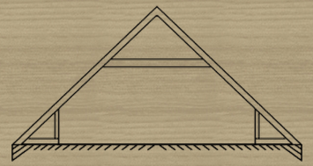
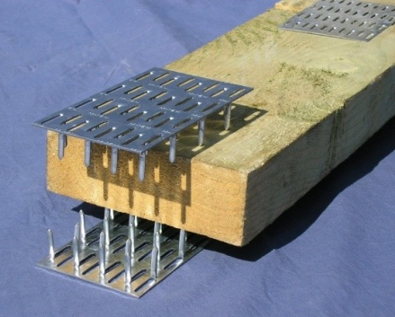
Fa oszlopok/nyomott elemek méretezése
SZEGLEMEZES RÁCSOS TARTÓK
rácsos tartó
L = 4 - 25 m
rácsos tartó törtvonalú alsó övrúddal
(nagy belmagasság esetén)
L = 6 - 20 m
párhuzamos övű
L = 6 - 30 m
csarnok típus
L = 10 - 20 m
tetőtér beépítés
L = 6 - 13 m

Slide 4
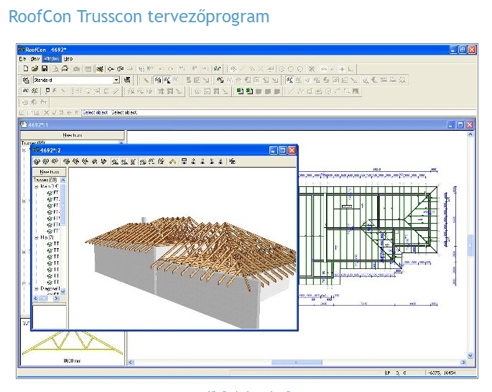
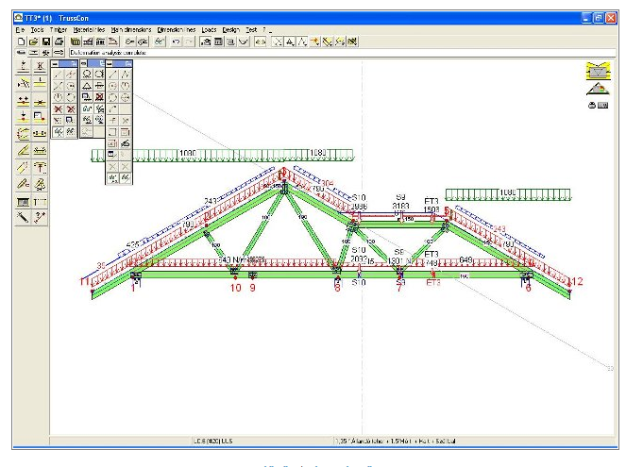
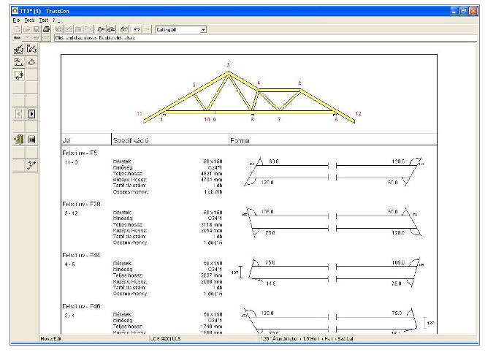
Fa oszlopok/nyomott elemek méretezése
SZEGLEMEZES RÁCSOS TARTÓK

Slide 5
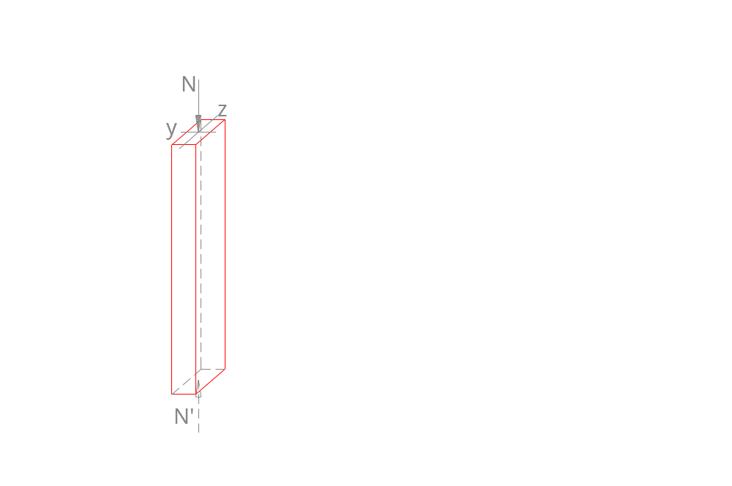

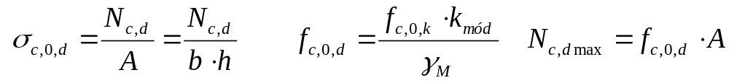
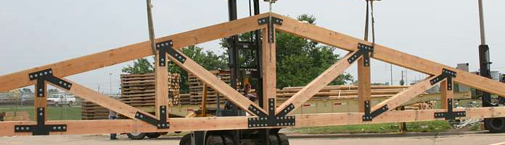
Fa oszlopok/nyomott elemek méretezése
NYOMOTT OSZLOP VIZSGÁLATAI
Központosan nyomott oszlop vizsgálata:
szilárdsági vizsgálat:

Slide 6
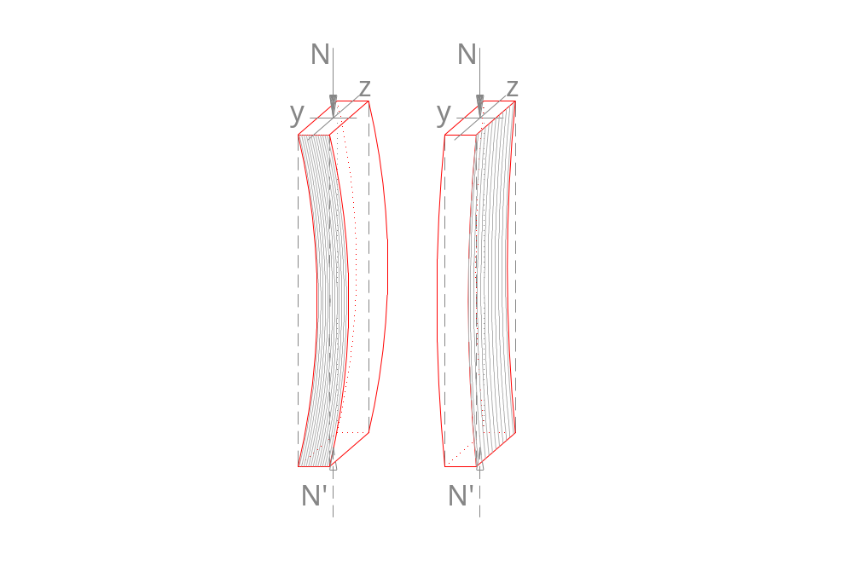
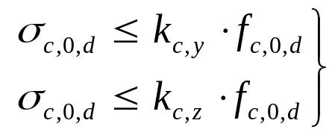

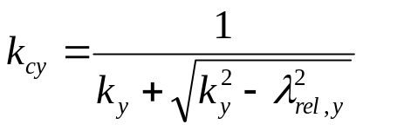

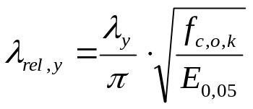
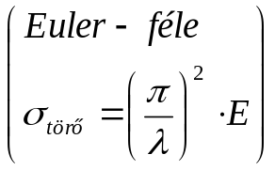
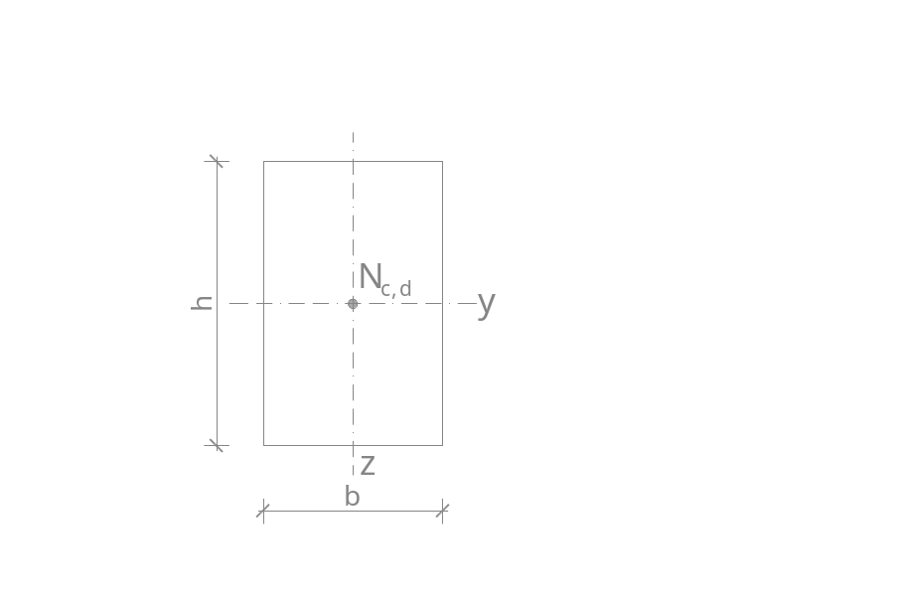
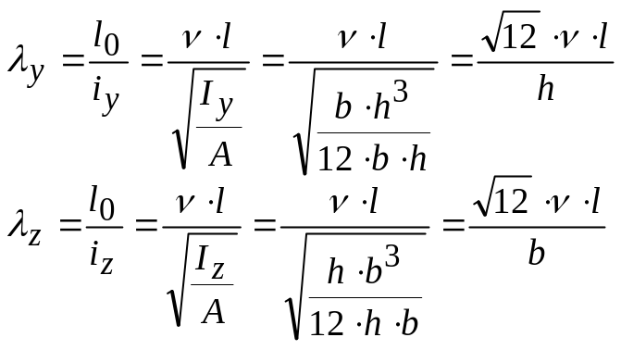
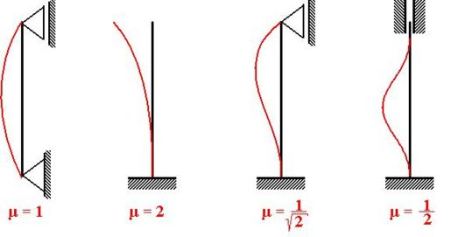
Fa oszlopok/nyomott elemek méretezése
NYOMOTT OSZLOP VIZSGÁLATAI
Központosan nyomott oszlop vizsgálata:
szilárdsági vizsgálat:
stabilitás-vizsgálat (kihajlás-vizsgálat):
k_{cy} ; k_{cz} : kihajlás miatti csökkentő tényező

Slide 7
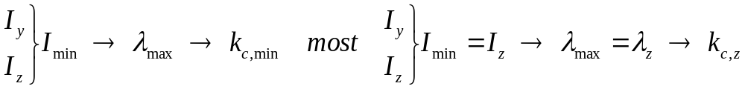
Fa oszlopok/nyomott elemek méretezése
NYOMOTT OSZLOP VIZSGÁLATAI
Központosan nyomott oszlop vizsgálata:
szilárdsági vizsgálat:
stabilitás-vizsgálat (kihajlás-vizsgálat):
k_{cy} ; k_{cz} : kihajlás miatti csökkentő tényező
- Melyik tengely körüli kihajlás a mértékadó? k_{c,y} >?< k_{c,z}

Slide 8
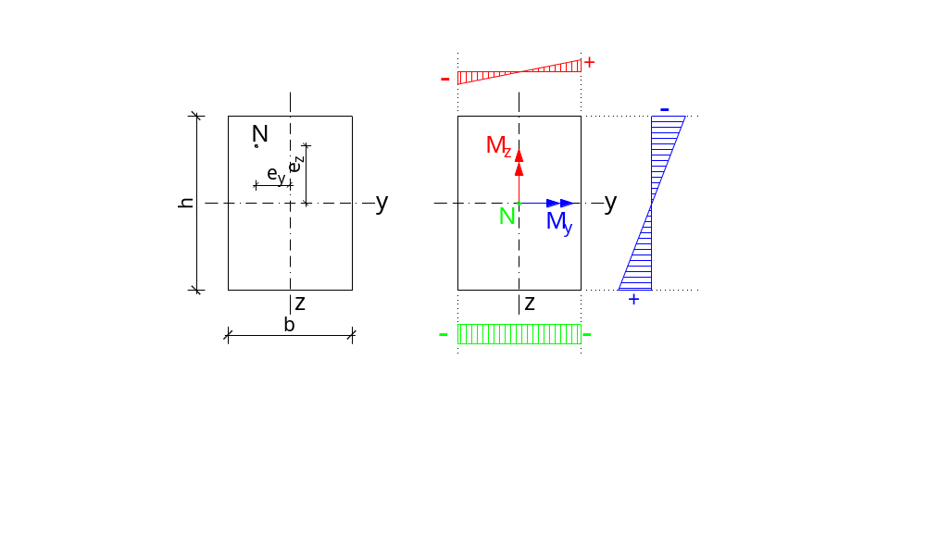
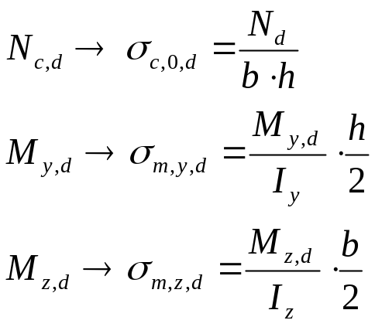
Fa oszlopok/nyomott elemek méretezése
NYOMOTT OSZLOP VIZSGÁLATAI
Külpontosan nyomott oszlop vizsgálata:
szilárdsági vizsgálat

Slide 9
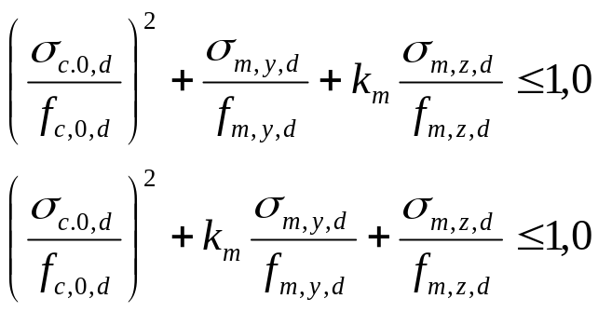
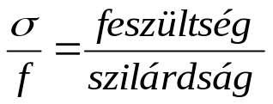
Fa oszlopok/nyomott elemek méretezése
NYOMOTT OSZLOP VIZSGÁLATAI
Külpontosan nyomott oszlop vizsgálata:
szilárdsági vizsgálat
hajlítás és központos nyomás kombinációja esetén teljesülniük kell a következő feltételeknek:
kihasználtság:
k_{m}: a feszültségátrendeződés és az anyag inhomogeni-
tásának kedvező hatását fejezi ki
tömör fa, rétegelt ragasztott fa és LVL télalap km. esetén k_{m}=0,7
más keresztmetszetekre és más szerkezeti termékekre k_{m}=1,0

Slide 10
Fa oszlopok/nyomott elemek méretezése
NYOMOTT OSZLOP VIZSGÁLATAI
Külpontosan nyomott oszlop vizsgálata:
szilárdsági vizsgálat
hajlítás és központos nyomás kombinációja esetén teljesülniük kell a következő feltételeknek:
kihasználtság:
k_{m}: a feszültségátrendeződés és az anyag inhomogeni-
tásának kedvező hatását fejezi ki
tömör fa, rétegelt ragasztott fa és LVL télalap km. esetén k_{m}=0,7
más keresztmetszetekre és más szerkezeti termékekre k_{m}=1,0
Miért nem??

Slide 11
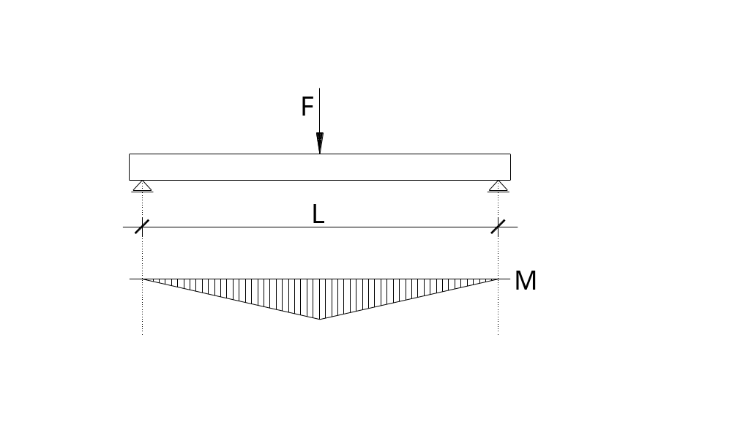
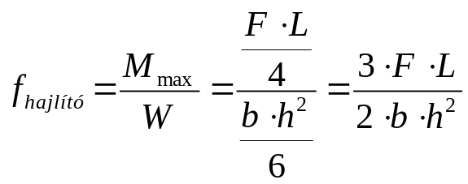
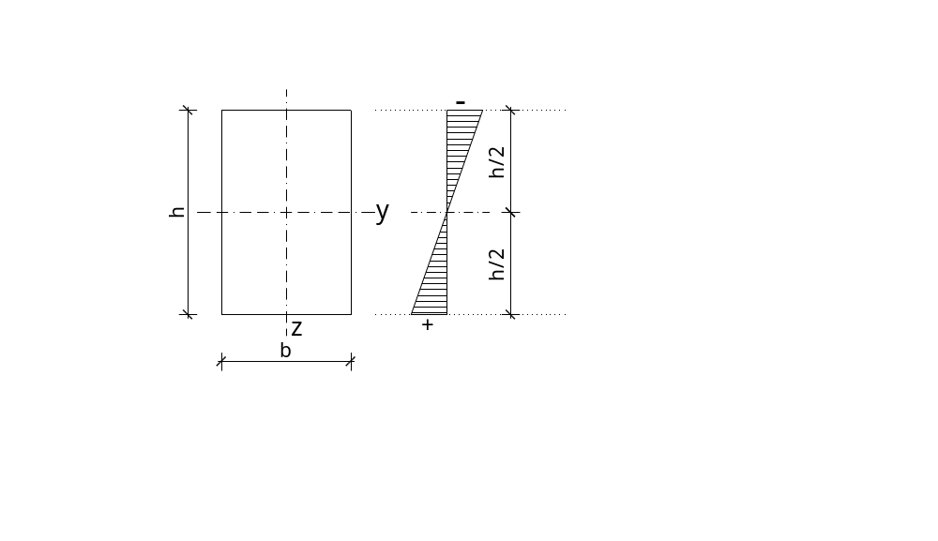
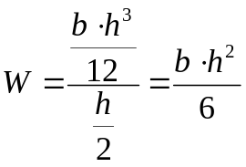
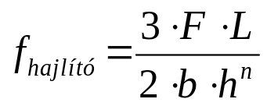
Fa oszlopok/nyomott elemek méretezése
HAJLÍTÓSZILÁRDSÁG
- teherviselő faszerkezetek méretezése szempontjából a legfontosabb anyagjellemző
- hajlítófeszültség húzó- és nyomófeszültségekből tevődik össze (egymáshoz való
viszonyuk fontos!)
- f_{t,0,k} húzószilárdság ≠ f_{c,0,k} nyomószilárdság → semleges tengely eltolódik vagy a húzó-vagy a nyomófeszültségek irányába
Hajlító-kísérlet: hárompontos terhelési séma esetén
hajlítószil. meghatározása Navier-féle képlettel:
de! mindez akkor igaz ha: semleges tengely pontosan egybeesik
a km. szimmetria tengelyével és σ eloszlása lineáris
- fa esetében ez nem áll fenn!! (inhomogenitás, nem lineáris σ eloszlás, f_{t,0,k} -f_{c,0,k} különbsége miatt)
a hiba kiküszöbölése: az n kitevő értéke:
hibátlan faanyagnál: 11/6…10/6
közepes minőségű: 10/6…9/6
gyenge minőségűnél: 9/6…8/6

Slide 12
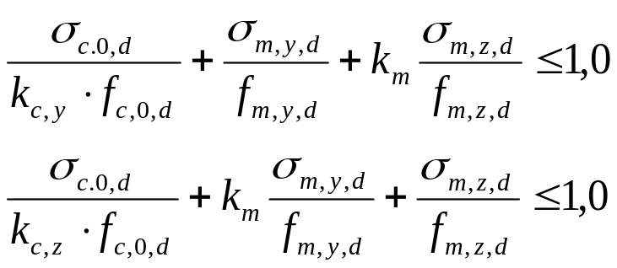
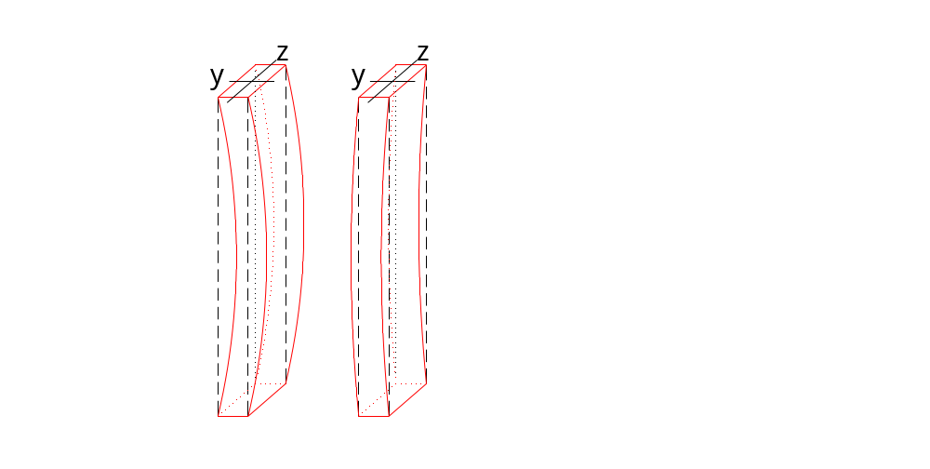
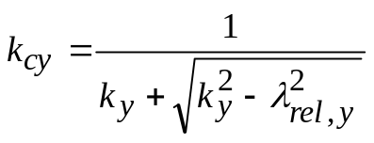
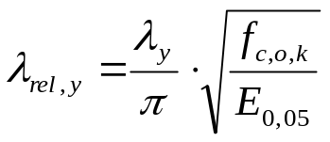
Fa oszlopok/nyomott elemek méretezése
NYOMOTT OSZLOP VIZSGÁLATAI
Külpontosan nyomott oszlop vizsgálata:
stabilitás-vizsgálat
ha λ_{rel,y} ≤0,3 és λ_{rel,z}≤0,3 akkor stabilitásvesztés lehetőségét nem kell vizsgálni, ellenkező esetben a következő feltételeknek kell teljesülniük:
k_{cy} ; k_{cz} : kihajlás miatti csökkentő tényező
λ_{y} ; λ_{z} : karcsúsági tényező
λ_{y} : y tengely körüli kihajlás (z-irányú)
λ_{z} : z tengely körüli kihajlás (y-irányú

Slide 13
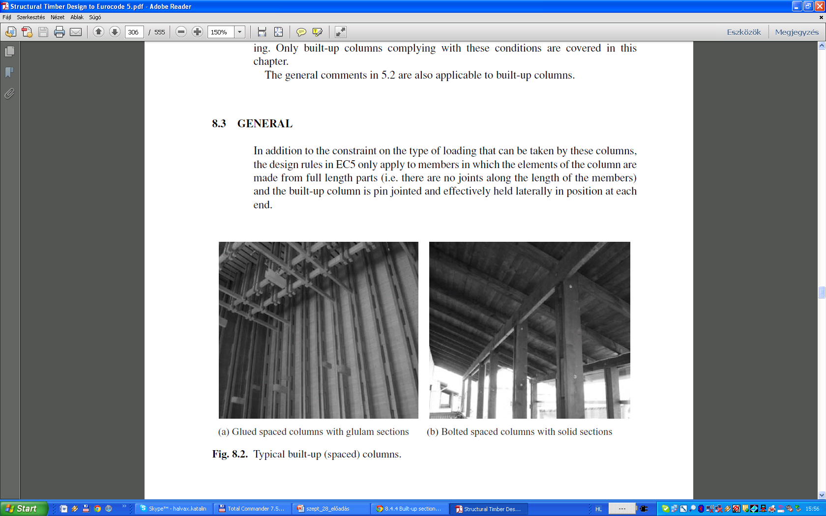
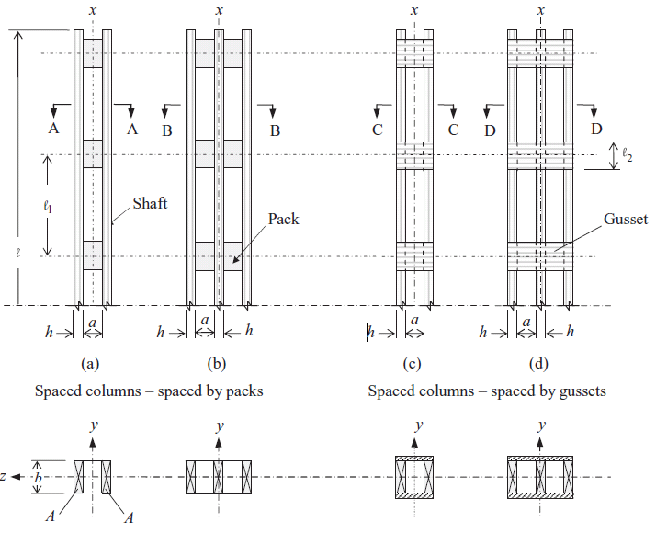
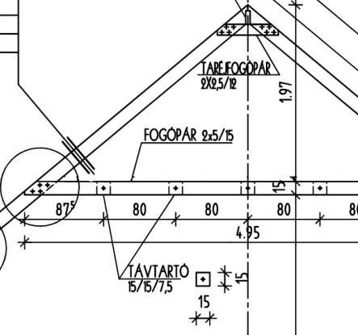
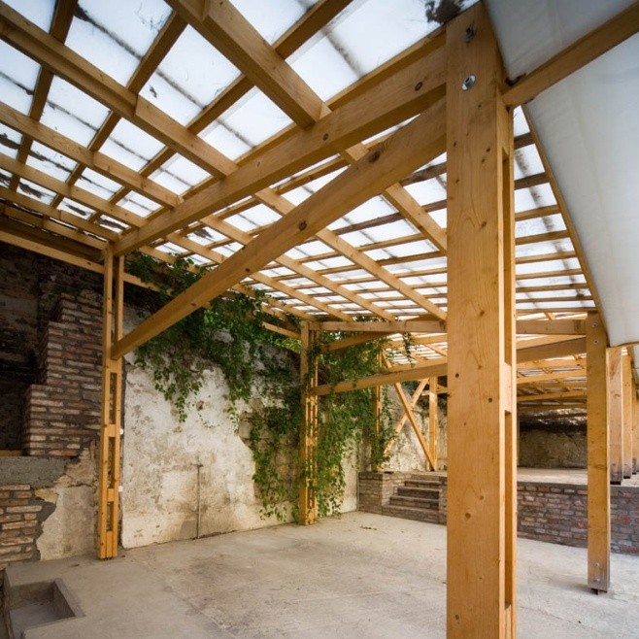
Fa oszlopok/nyomott elemek méretezése
BETÉTFÁS/HEVEDERES OSZLOPOK
Betétfás és hevederes oszlopok kialakításának szabályai
- km. kettő, három vagy négy azonos alkotóelemből áll
- km. kétszeresen szimmetrikus
- a szabad mezők száma legalább három (végeken és harmad-
pontokban betétfa/heveder)
- az alkotóelemek közti szabad távolság a ≤ 3h betétfás oszlop,
a ≤ 6h hevederes oszlop esetén
- betétfa hossza l₂ feleljen meg az l₂/a ≥ 1,5 feltételnek
- a heveder l₂ hossza →l₂/a ≥ 2
- minden nyírt síkban legalább 4 szeg vagy
2 csavar legyen
- az oszlopok tengelyirányban terheltek

Slide 14
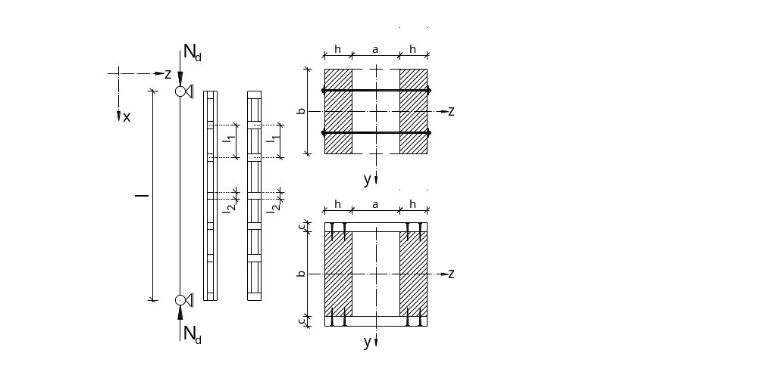
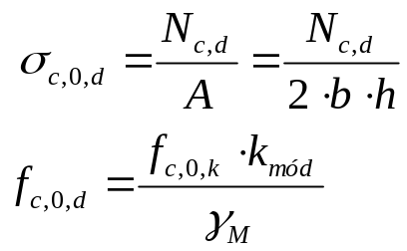


Fa oszlopok/nyomott elemek méretezése
BETÉTFÁS/HEVEDERES OSZLOPOK
Szilárdsági vizsgálat Stabilitás vizsgálat

Slide 15







Fa oszlopok/nyomott elemek méretezése
BETÉTFÁS/HEVEDERES OSZLOPOK
λ_{y} ; λ_{z} karcsúsági tényező meghatározása
                z : anyagi tengely (y irányú kihajlás)
                y: „szabad” tengely (z irányú kihajlás)
                n : alkotóelemek száma
                λ₁ : alkotóelem (b^{x}h) karcsúsági tényezője y tengelyre
                rész-szelvény
                kihajlása →
                η : teheridőtartam és
                kapcsolóelem típusától függ

Slide 16


Fa oszlopok/nyomott elemek méretezése
BETÉTFÁS/HEVEDERES OSZLOPOK

Slide 17





Fa oszlopok/nyomott elemek méretezése
BETÉTFÁS/HEVEDERES OSZLOPOK
kapcsolatokra, betétfákra illetve hevederekre jutó nyíróerő meghatározása
Vierendel tartó modell alapján
„fiktív” nyíróerő:

Slide 18


Fa oszlopok/nyomott elemek méretezése
Feladatmegoldás
Betétfás oszlop
faanyag: C27 lucfenyő 2.Felh.osztály
Feladat:
Mekkora lehet az oszlopot terhelő N_{c,d} erő?
N_{c,d}
N_{c,d}

Slide 19
TARTÓSZERKEZETEK V.
Köszönöm a figyelmet!

